Slide 1
6조 Presentation
Room share
2017113617 | 문준범
2017112099 | 윤다은

Slide 2
팀원 소개
프로젝트 주제 소개
프로젝트 requirement 소개
Performance requirement
Safety requirement
Secure requirement
Architecture model
Diagram
Context diagram
Use case diagram
Process model
6조 Presentation
CONTENTS

Slide 3
팀 소개
Team Introduction

Slide 4
팀 소개
01
문준범(조장)
-database part
-additional functions
윤다은
-web interface part
-additional functions
이강일
-database part
-additional functions
표준식
-web interface part
-additional functions

Slide 5
프로젝트 주제 및 현황
Subject & Current State

Slide 6
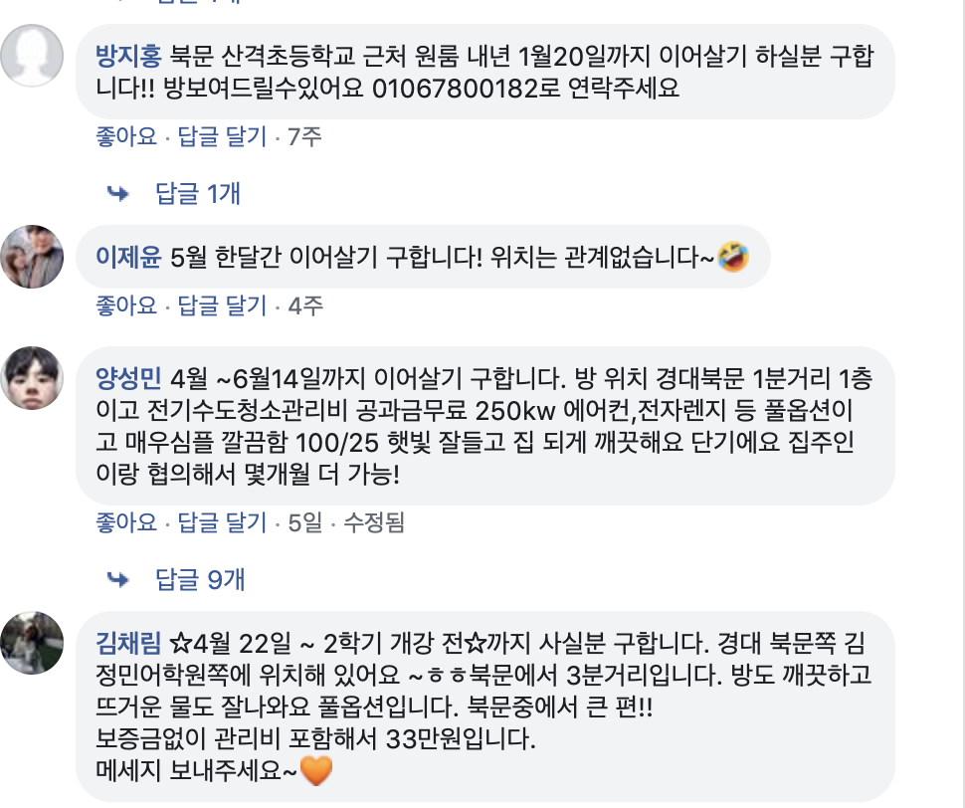



Slide 7
프로젝트 주제
01
대학가에는 방학, 연휴 시즌에 빈방이 자주 발생
또는 개인적인 사정으로 인해 방을 비우는 상황이 빈번히 발생
이러한 경우, 빈 방을 유상대여해주는 시스템 개발
수요자와 공급자를 편리하게 연결
수요자와 공급자를 안전하게 연결
02

Slide 8
프로젝트 진행상황
01
현재 CLI(Command Line Interface)방식으로 동작
2. FileSystem으로 동작하는 회원정보 관리
3. 동시 유저 transaction 처리 구현되지않음
4. 고객간 평가, 신고 시스템 기능은 미완성
5. 구현된 기능
회원가입
로그인
방 정보등록
방 예약
방 대여
02

Slide 9
프로젝트 목표
Purpose of project

Slide 10
프로젝트 목표
01
웹 기반의 GUI시스템으로의 재구현
2. 실시간 DB 시스템의 도입(mysql)
3. 신고 기능, 고객간 평가 부분의 구현 (미구현상태)
4. 동시 유저 5명 (트랜잭션)
5. 필터링기능을 통한 검색편의성 증대

Slide 11
다이어그램
Diagram

Slide 12
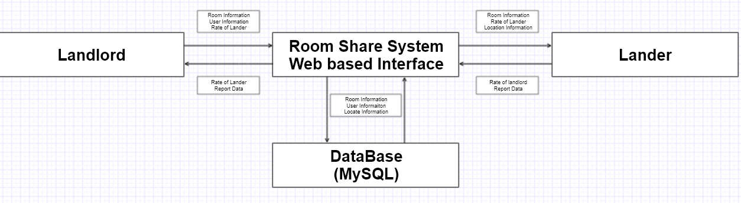
Context Diagram
01
02

Slide 13
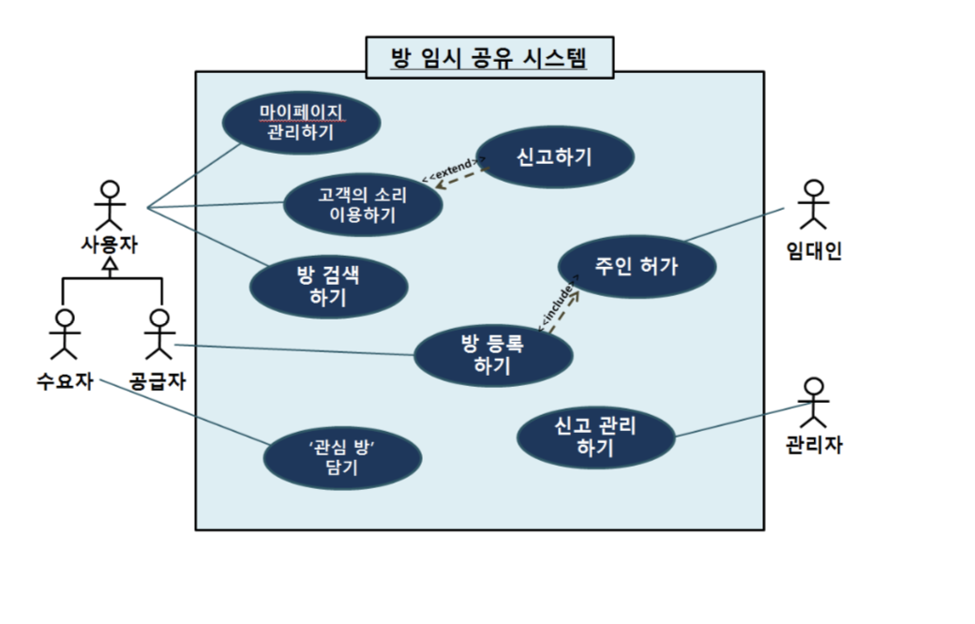
Usecase Diagram
01
02

Slide 14
Architecture Model

Slide 15
Architecture model
기능 추가 구현 및 DB 연동
UI 구현 (web 기반)
=> 계층화 패턴 (Layered pattern)
01
01
UI (web-html&css)
User interface management
(javascript)
Data management
Database

Slide 16
Process Model
&
Plan

Slide 17
Process model
사용 Waterfall
단계별 개발 내용
기존 프로그램의 문제점 분석 및 목표 정의
2. 기존 프로그램 web기반으로 재구성 (게시판 구분) ~5.20
3. 기존의 file system을 데이터베이스 기반으로 변경 ~5.22
4. 추가 기능(신고 기능, 고객간 평가) ~5.28
5. 트랜잭션 처리(5명까지 동시접속) ~5.30
6. 코트 통합 및 refactoring ~6.3
7. Testing (각 기능별 5개 이상의 testing case) ~6.12
01
01
02

Slide 18
Process model (변경)
사용 Prototyping
단계별 개발 내용
기존 프로그램의 문제점 분석 및 목표 정의
2. 기존 프로그램 web기반으로 재구성 (게시판 구분) ~5.20
3. 기존의 file system을 데이터베이스 기반으로 변경 ~5.22
기본적인 웹의 기능 구현과 데이터 베이스 구현을 완 료한 이후 추가 기능은 버전 별로 구현해 마지막 버 전을 제출할 예정
추가기능 (1- 신고기능, 2- 별점기능, 3- 사용자와 소비자간 후기 전송 기능, 4- 라이브 채팅)
01
01
02

Slide 19
Plan
01
3월 | 4월 | 5월 | 6월
프로젝트 주제 선정 | 재사용 검토 | UI 구현 4.27~5.12 | 추가기능 구현 & code refactoring ~6.2
프로젝트 타당성분석 ~3/31 | 역할 분담 ~4.19 | Database 생성 4.27~5.12 | 테스팅 6.2~6.12
 | 프로그램 계발 계획 설정 | Database 와 UI연동 5.12~16
 |  | 추가 기능 구현 5.16~
02

Slide 20
Thank you

